Slide 1

Números Irracionales

Slide 2

Historia de las matemáticas
¿Creen que en la Antigua Grecia se tenían los mismos conocimientos matemáticos que en la actualidad? Justifiquen sus respuestas usando ejemplos.

Slide 3

Historia de las matemáticas
Notes:
Observación → Si tiene el video descargado en su computador, puede editar la presentación para generar un hipervínculo al video desde la diapositiva

Slide 4
Discusión sobre el video
¿Qué es un número racional?
¿Por qué se cree que los pitagóricos reaccionaron tan mal al enterarse del descubrimiento de Hipaso?
¿Cuál dirías que es la diferencia entre los números racionales y los irracionales?

Slide 5

Estudiando la raíz de 2
¿Cómo podemos estimar sin usar calculadora?

Slide 6
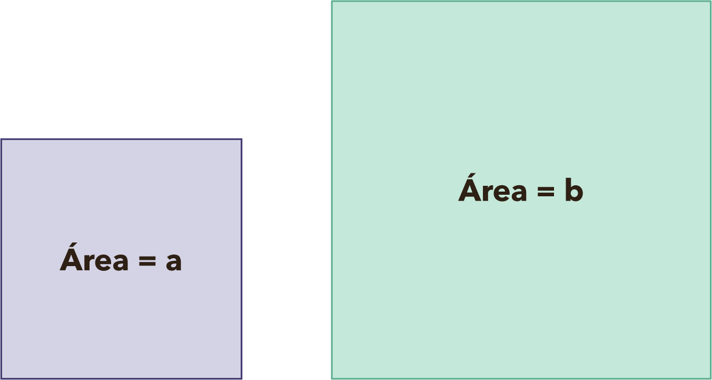
Actividad 1
Analiza los siguientes cuadrados y contesta las preguntas:
¿Qué cuadrado tiene mayor área?
¿Qué cuadrado tiene un lado mayor?
¿Qué relación existe entre las medidas de los lados de los cuadrados y el área de los mismos?

Slide 7
Actividad 2
Analiza los siguientes cuadrados y contesta las preguntas:
Si el área de la primera figura es a, ¿cuánto mide cada lado?
Si el área de la segunda figura es b, ¿cuánto mide cada lado?

Slide 8
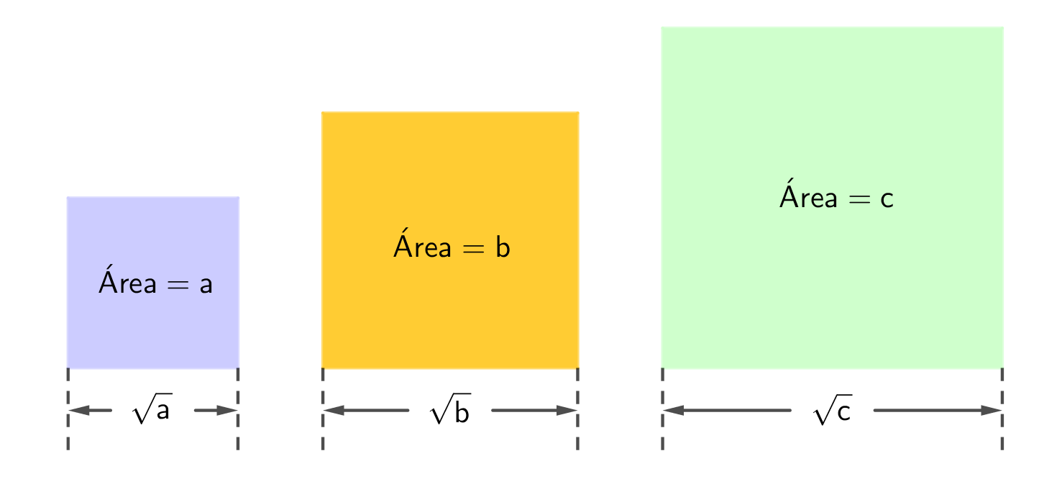


Propiedad
Si , entonces

Slide 9
Actividad 3
Si se sabe que 1 < 2 < 4, entonces ¿qué podemos decir de ?

Slide 10
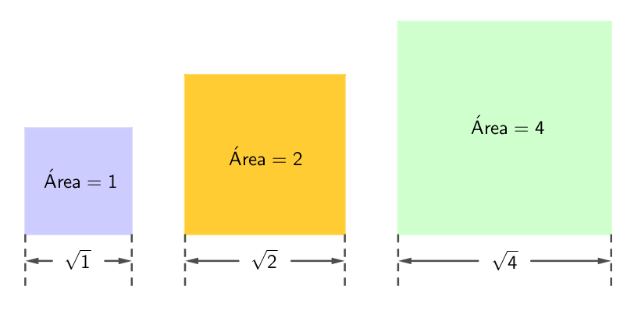

Actividad 3

Slide 11


Actividad 4
(lado del cuadrado) | 1 | 1,1 | 1,2 |  |  |  |  |  |  |  | 2
(área del cuadrado) | 1 |  |  |  |  |  |  |  |  |  | 4
¿Cuál es el área de los dos cuadrados más cercanos a la medida del cuadrado de área 2?
¿Qué se puede concluir de los lados de esos cuadrados?
¿Entre cuál par de números se ubica ?
¿Cuál es el valor de 2 hasta la primera cifra decimal? ¿Ese valor es exactamente 2?
Notes:
Recurso geogebra de apoyo → https://www.geogebra.org/m/as35xv3h

Slide 12

Actividad 4
(lado del cuadrado) | 1 | 1,1 | 1,2 | 1,3 | 1,4 | 1,5 | 1,6 | 1,7 | 1,8 | 1,9 | 2
(área del cuadrado) | 1 | 1,21 | 1,44 | 1,69 | 1,96 | 2,25 | 2,56 | 2,89 | 3,24 | 3,61 | 4

Slide 13

Actividad 4
(lado del cuadrado) | 1 | 1,41 | 1,42 |  |  |  |  |  |  |  | 1,5
(área del cuadrado) | 1 |  |  |  |  |  |  |  |  |  | 2,25
Identifica dos números a, b tales que
¿Qué puedes deducir de la ?
¿Entre cuál par de números se ubica el 2? ¿y la ?
¿Cuál es el valor de hasta la segunda cifra decimal? ¿Ese valor es exactamente
?

Slide 14

Actividad 4
(lado del cuadrado) | 1,4 | 1,41 | 1,42 | 1,43 | 1,44 | 1,45 | 1,46 | 1,47 | 1,48 | 1,49 | 1,5
(área del cuadrado) | 1,96 | 1,9881 | 2,0164 | 2,0449 | 2,0736 | 2,1025 | 2,1316 | 2,1609 | 2,1904 | 2,2201 | 2,25
Notes:
recurso geogebra de apoyo → https://www.geogebra.org/m/pcsr9qev

Slide 15
Reflexión
¿Creen que es posible encontrar todas las cifras decimales de ?
¿Cuántas veces se podrá realizar el mismo procedimiento?
¿Qué relación hay entre la cantidad de veces que se realiza el procedimiento para aproximar la con la cantidad de cifras decimales que se obtienen?
Notes:
recurso geogebra de apoyo → https://www.geogebra.org/m/pcsr9qev

Slide 16
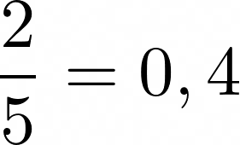
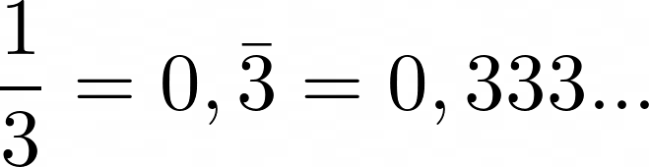
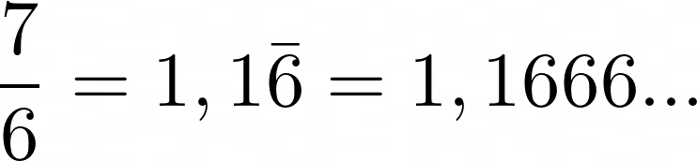
Conclusiones
En un número racional, las cifras decimales tienen dos posibilidades: ser finitas o seguir un patrón y repetirse periódicamente.

Slide 17

Conclusiones
Del trabajo realizado, podemos concluir que en el caso de la ésta tiene una infinidad de cifras decimales y sin periodicidad alguna.

Slide 18


Conclusiones
El número real no es un número racional, es decir no se puede escribir como cociente de dos números racionales , con .
A los números que no son racionales, como , se les llama irracionales. Estos números son muy comunes y aparecen en muchos contextos.

Slide 19


Conclusiones
Hay otros irracionales importantes como por ejemplo
o el número de Euler
No todo está resuelto en las matemáticas, ya que son una ciencia dinámica que evoluciona constantemente y que el descubrimiento de Hipaso es solo un ejemplo de esto.

Slide 20
Números Irracionales

